Slide 1
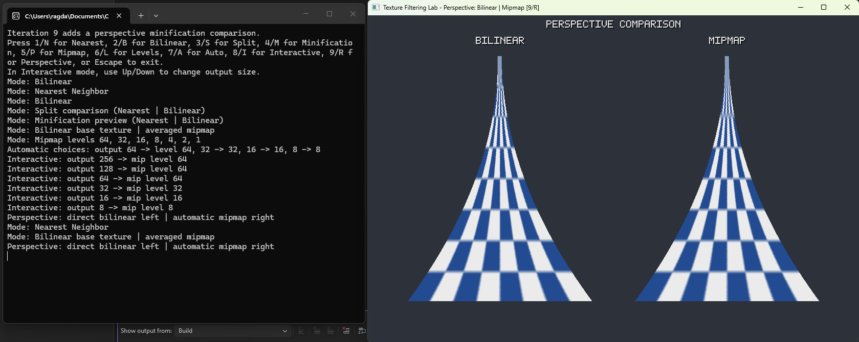
Texture Filtering Lab
סינון טקסטורות
C++
Mipmapping
שם: ____________
מספר סטודנט: ____________
קורס: ____________
מרצה: ____________
Notes:
שקופית פתיחה. יש להשלים את הפרטים האישיים לפני ההגשה.

Slide 2
מטרת הפרויקט
בנינו תוכנה אינטראקטיבית שמאפשרת לראות כיצד שיטת הדגימה משפיעה על טקסטורה בזמן הגדלה והקטנה.
Nearest Neighbor
Bilinear
Mipmap
בחירת הטקסל הקרוב ביותר. התוצאה חדה ומרובעת.
ערבוב ארבעה טקסלים סמוכים לקבלת מעבר חלק יותר.
בחירת גרסה מוקטנת של הטקסטורה כדי לצמצם aliasing.
את חישובי הדגימה, הממוצעים ובחירת הרמות מימשנו ידנית.
CPU implementation
MiniFB displays the framebuffer
02

Slide 3
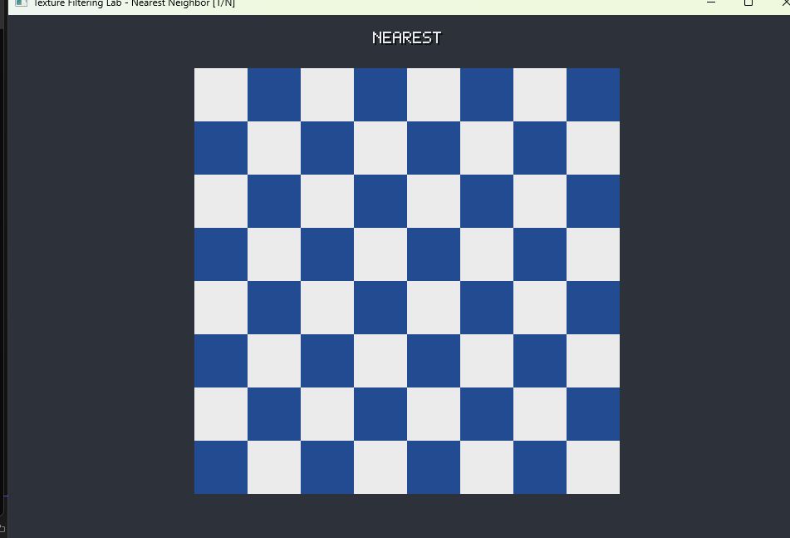
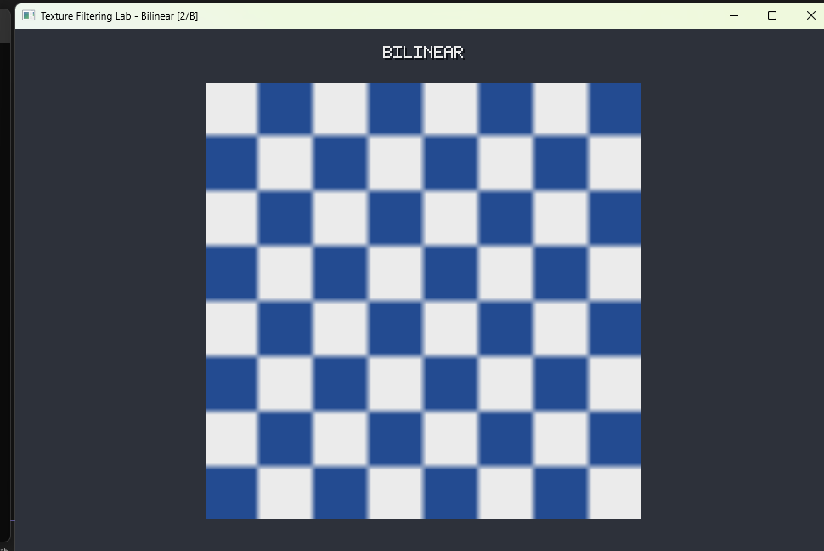
מצבים 1 ו־2: דגימה בסיסית
1 / N — Nearest Neighbor
2 / B — Bilinear
כל פיקסל מקבל צבע מטקסל אחד. רואים גבולות חדים ומשבצות ברורות.
כל פיקסל מחושב מארבעה טקסלים סמוכים. הגבולות נעשים רכים יותר.
03

Slide 4
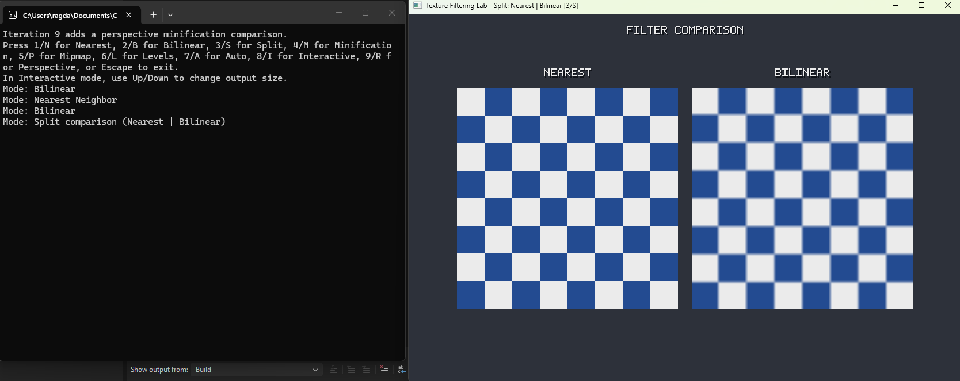
מצב 3: השוואה ישירה
3 / S
אותה טקסטורה מוצגת בשני הצדדים.
משמאל: Nearest עם גבולות חדים.
מימין: Bilinear עם מעבר חלק.
השוואה באותו חלון מונעת הבדלים בגודל או בתוכן.
04

Slide 5
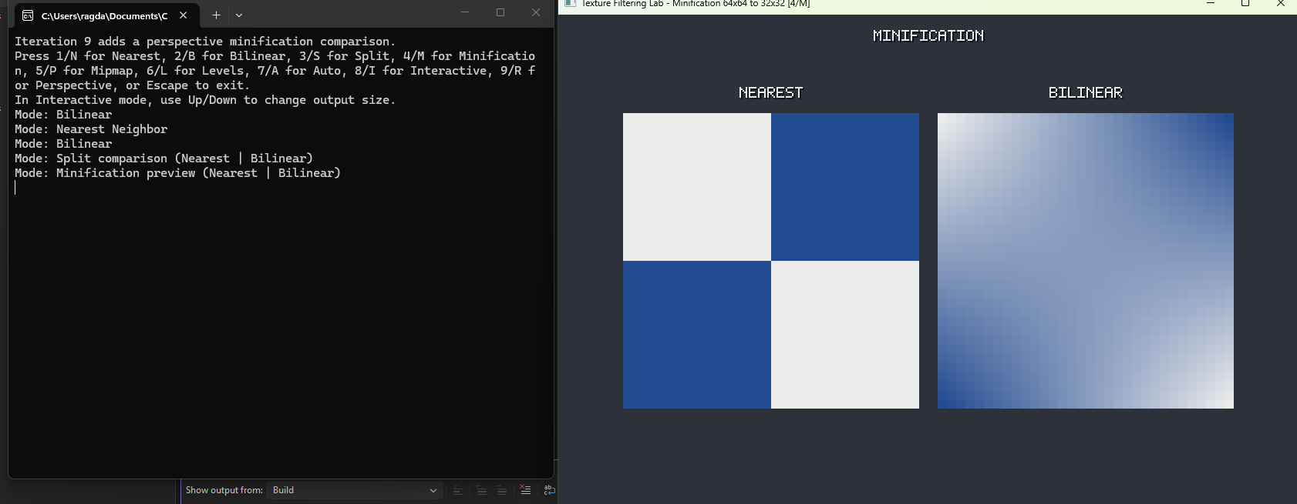
מצב 4: הקטנת טקסטורה
4 / M
Aliasing
טקסטורה צפופה בגודל 64×64 נדגמת לפלט קטן יותר.
Nearest יוצר דפוסים שגויים ואזורים גדולים שלא קיימים במקור.
גם Bilinear לבדו מאבד מידע בזמן הקטנה חזקה.
המסקנה: החלקה מקומית אינה מספיקה כאשר פיקסל אחד מייצג שטח גדול בטקסטורה.
05

Slide 6
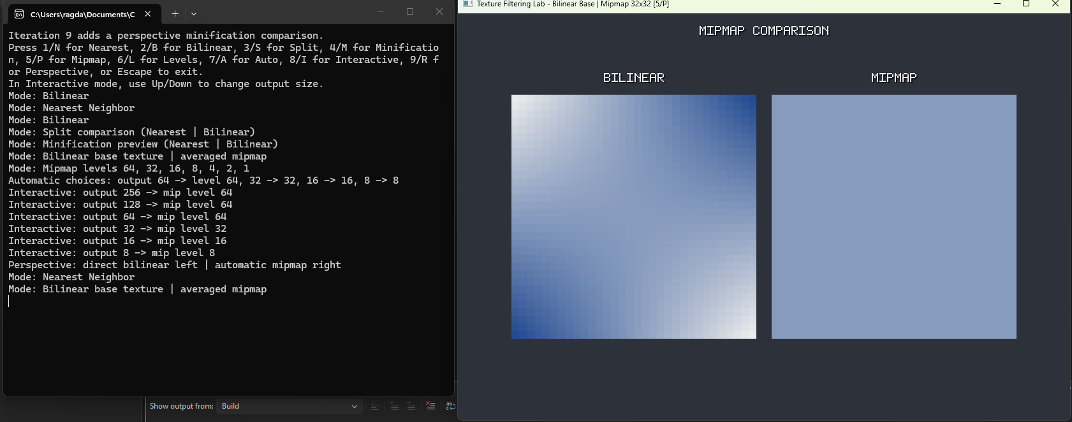
מצב 5: השוואת שיטות בהקטנה
5 / P
Bilinear / Mipmap
בצד שמאל מתבצעת דגימת Bilinear ישירות מהטקסטורה המקורית.
בצד ימין מוצגת רמת Mipmap בגודל 32×32.
הרמה נוצרה מממוצע של כל בלוק 2×2 ברמה הקודמת.
הצבע האחיד בצד הימני הוא תוצאה נכונה: כל אזור מכיל כמות שווה של כחול ולבן.
06

Slide 7
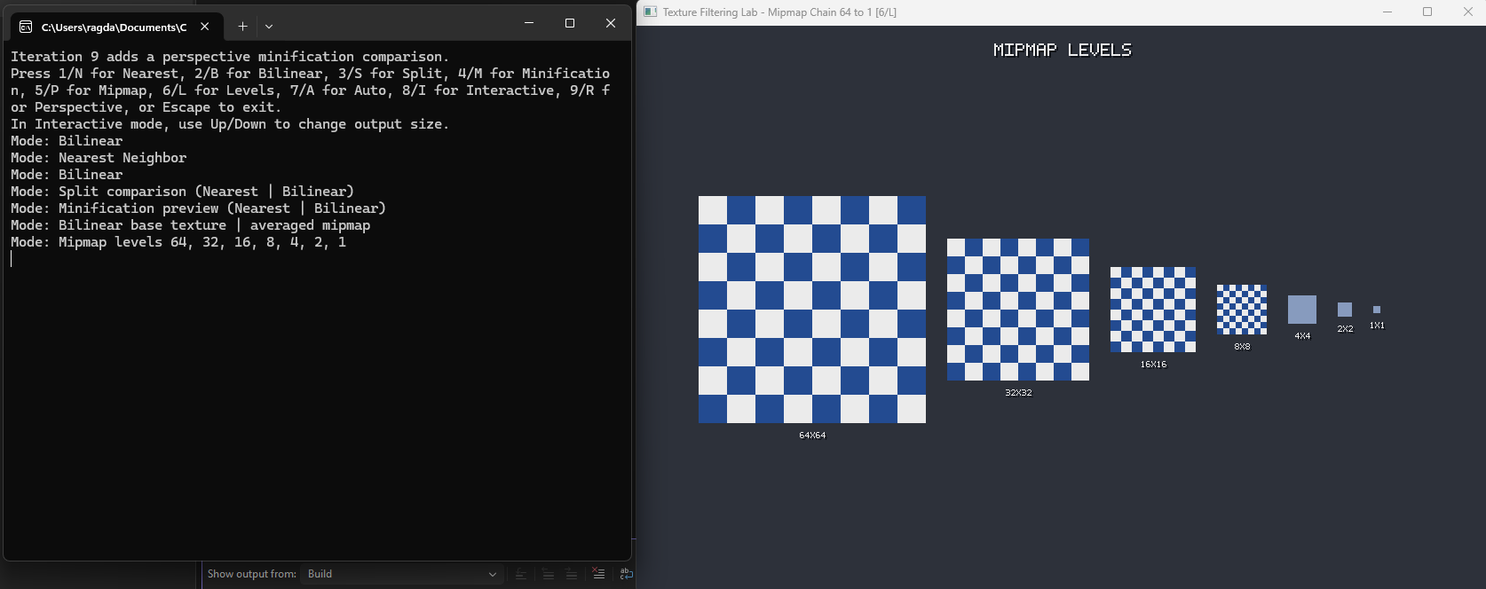
מצב 6: שרשרת רמות מלאה
6 / L
נוצרות שבע רמות: 64, 32, 16, 8, 4, 2 ו־1.
כל רמה קטנה בחצי ונבנית מהרמה שלפניה.
ככל שהרמה קטנה, הפרטים נעלמים בהדרגה.
הכיתוב מתחת לכל תמונה מציג את המידה שלה.
07

Slide 8
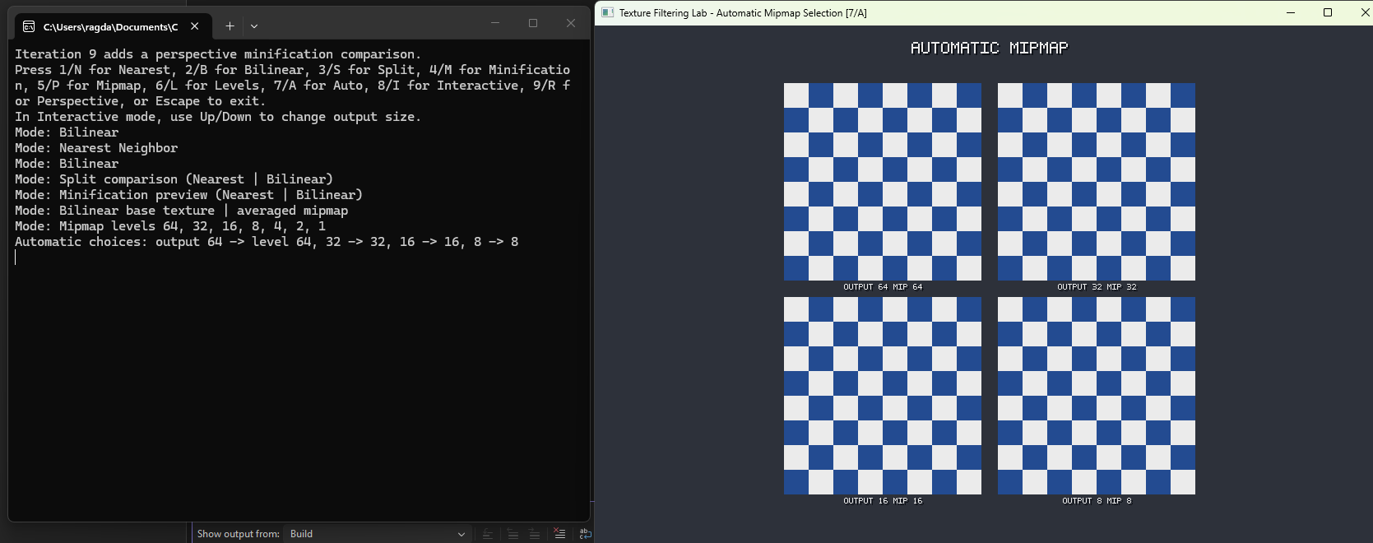
מצב 7: בחירת רמה אוטומטית
7 / A
הפונקציה chooseMipLevel מקבלת את גודל הפלט.
התוכנית בוחרת רמה קרובה לגודל המבוקש.
החלון מציג ארבע דוגמאות ואת הרמה שנבחרה לכל אחת.
לדוגמה: פלט 16 משתמש ברמת Mipmap בגודל 16.
08

Slide 9
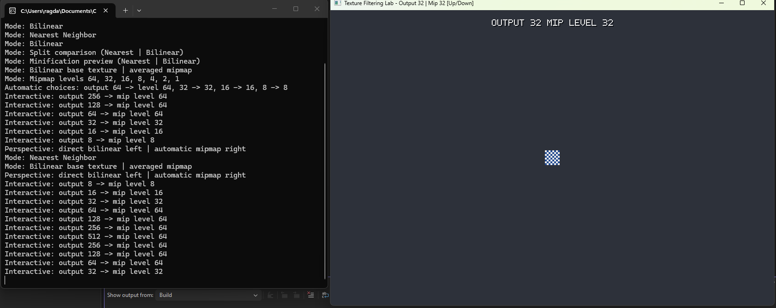
מצב 8: שינוי גודל
8 / I
החצים משנים את גודל הפלט. בכל שינוי התוכנית מפעילה מחדש את בחירת הרמה האוטומטית.
Up / Down
כל גדלי הפלט והרמות שנבחרות
OUTPUT 512
MIP 64
OUTPUT 32
MIP 32
OUTPUT 256
MIP 64
OUTPUT 16
MIP 16
OUTPUT 128
MIP 64
OUTPUT 8
MIP 8
כשהפלט גדול יותר, אין בטקסטורה רמה גבוהה יותר מהרמה המקורית.
OUTPUT 64
MIP 64
OUTPUT 64-512 uses MIP 64
בדוגמה שבתמונה
OUTPUT 32 MIP 32
09

Slide 10
מצב 9: השוואה בפרספקטיבה
9 / R
המשטח מדמה רצפה שמתרחקת מהמצלמה.
משמאל משתמשים תמיד ב־Bilinear מהמקור.
מימין בוחרים Mipmap לפי רוחב כל שורה.
שורות רחוקות משתמשות ברמה קטנה יותר.
זהו המצב הקרוב ביותר לשימוש אמיתי של Mipmaps במנוע גרפי.
10

Slide 11
תהליך הפיתוח: איטרציות 1–9
בסיס יציב להצגת framebuffer
Nearest Neighbor
1
ערבוב ארבעה טקסלים וקלט מקלדת
Bilinear
2
השוואה זו לצד זו
Split
3
המחשת aliasing בזמן הקטנה
Minification
4
רמת 32×32 באמצעות ממוצע 2×2
Mipmap
5
שרשרת מלאה עד 1×1
Mip chain
6
בחירת רמה לפי גודל הפלט
Automatic
7
שינוי גודל באמצעות החצים
Interactive
8
בחירת רמה לפי המרחק
Perspective
9
11

Slide 12
שכלולים ותיעוד ב־Git
אחרי שהאלגוריתמים עבדו, שיפרנו את ההצגה כדי שכל צילום מסך יהיה מובן גם בלי ה־Terminal.
9b4db5c
כותרות בתוך חלונות ההשוואה
10
01cd11d
כותרת לכל מצב תצוגה
11
6ef1455
OUTPUT ו־MIP LEVEL במצב האינטראקטיבי
12
746e4d9
מידה מתחת לכל רמה בשרשרת
13
3dd28b6
הסבר לכל בחירה אוטומטית
14
12

Slide 13
בעיות שפגשנו ומה למדנו
בדקנו את ה־back buffer והשווינו לתרגיל בית 1. עברנו ל־MiniFB ול־CPU framebuffer.
חלון OpenGL שחור
ה־framebuffer היה משתנה מקומי גדול. העברנו אותו לאחסון סטטי.
Stack overflow
הוספנו callback מסודר לאירועי מקלדת.
המקלדת לא הגיבה
תיקנו את סדר ערוצי RGB ואת פעולות ה־bit shift.
צבע כחול הפך לחום
כל תיקון נבדק בהרצה לפני שעברנו לאיטרציה הבאה.
13

Slide 14
סיכום והדגמה
הפרויקט מדגים את ההבדל בין דגימה מקומית לבין שימוש ברמות מוקטנות של הטקסטורה.
Mipmapping reduces aliasing during minification and perspective rendering
מה חשוב לראות
מקשים בהדגמה
• ההבדל בין קצוות חדים לחלקים
• דפוסים שגויים בזמן הקטנה
• יצירת כל רמות הטקסטורה
• התאמת הרמה לגודל ולמרחק
1–2 שיטות בסיסיות
3–5 השוואות והקטנה
6–7 שרשרת ובחירה אוטומטית
8 שינוי גודל עם החצים
9 פרספקטיבה
Esc יציאה
קישור לפרויקט: github.com/raghdans/texture-filtering-lab
14

